Slide 1
Памятники и мемориалы
Владивостока
Выполнила:
Молодых Елена Петровна - воспитатель
МБДОУ «ЦРР- д/с №145»
г. Владивостока

Slide 2
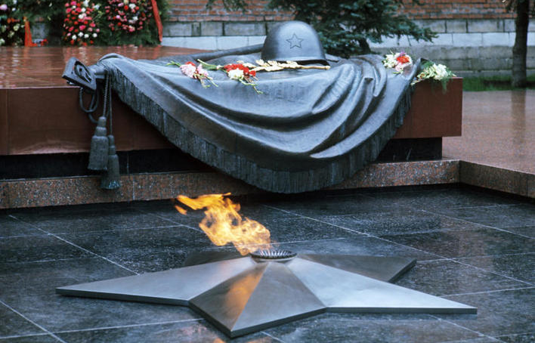

Slide 3

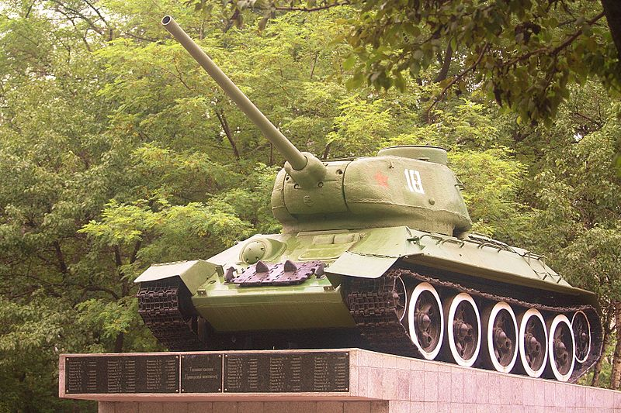
Памятник танковой колонне «Приморский комсомолец» 1941—1945 гг.
находится в сквере у Приморского краевого дома молодёжи в районе проспекта столетия Владивостока.
Свой первый бой колонна «Приморский комсомолец» приняла под Киевом в 1943 году в составе Третьей гвардейской танковой армии 1-го Украинского фронта. Её бойцы
освобождали Украину и Польшу, штурмовали Берлин и помогали восставшей в мае 1945 года Праге.

Slide 4
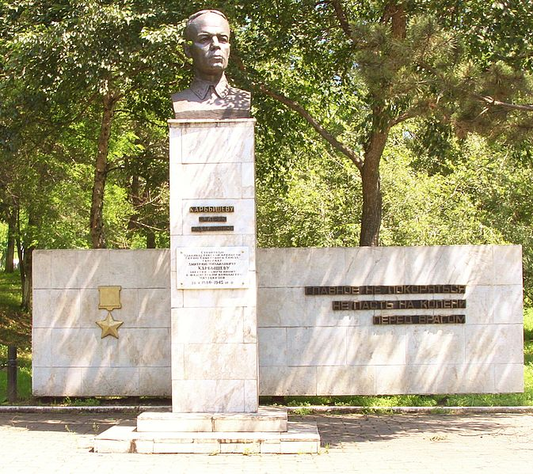
Памятник Герою Советского Союза Дмитрию Карбышеву
Дмитрий Михайлович — легендарный генерал-лейтенант инженерных войск, доктор военных наук. Потомственный казак, уроженец города Омска. Принимал участие в строительстве Владивостокской крепости.
Приморцам и гостям города он известен как настоящий боец войны с фашизмом.

Slide 5
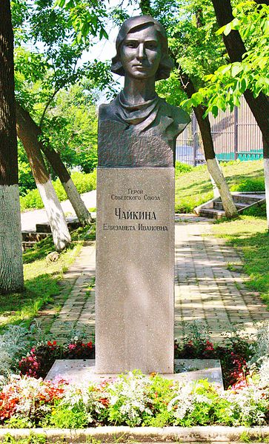
Памятник Герою Советского Союза Елизавете Чайкиной
Чайкина Елизавета Ивановна — секретарь Пеновского подпольного райкома комсомола Калининской области, одна из организаторов партизанского отряда. С 14 октября 1941 года до дня гибели сражалась в партизанском отряде на территории Калининской (ныне Тверской) области. Она принимала участие в самых смелых и дерзких налетах на фашистские гарнизоны.

Slide 6
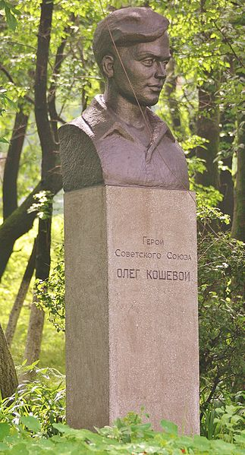
Памятник Герою Советского Союза Олегу Кошевому
На собрании учителя школы внесли предложение о постановке памятника Олегу Кошевому в школьном парке. Ученики написали письмо матери Олега с просьбой дать согласие на установку памятника, Елена Кошевая в ответном письме выразила ученикам и учителям школы благодарность и дала согласие на установку памятника.
30 октября 1969 г. состоялось торжественное открытие, на котором присутствовала скульптор О. Сушкова. С тех пор ежегодно в День Победы учащиеся школы возлагают цветы к памятнику.

Slide 7
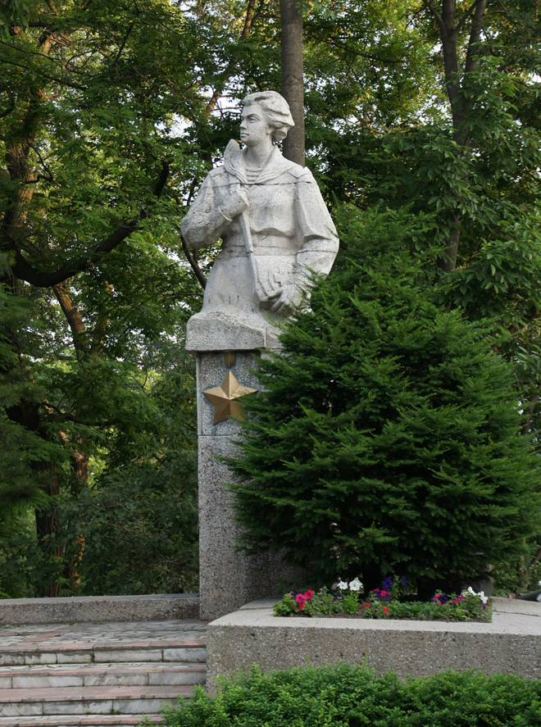
Памятник Герою Советского Союза Марии Цукановой
Мария Цуканова - санинструктор отдельного гвардейского батальона морской пехоты - в жестоком бою за корейский город Сейсин посмертно стала Героем Советского Союза. Перевязала 52 раненых, попала в плен и была жестоко изувечена японцами. Похоронена в городе Сейсине в братской могиле (25 бойцов, среди которых и юнга Витя Захаров).
В 1959 году Мария Цуканова навечно зачислена в списки школы санинструкторов Краснознаменного Тихоокеанского флота, где она обучалась (школа находится на территории госпиталя ТОФ).

Slide 8
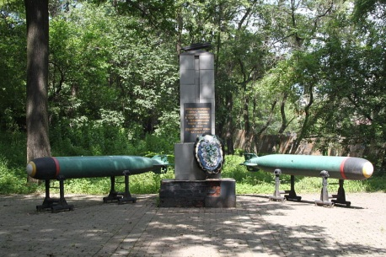
Морякам 1-й Краснознамённой бригады торпедных катеров.
Этот скромный монумент, открытый во Владивостоке в 1987 году стал не только первым памятником в нашем городе, но и первым официальным мемориалом на Тихом океане погибшим морякам-тихоокеанцам в водах Дальневосточной окраины Российской империи.
«Павшим смертью храбрых в боях за свободу и независимость нашей Родины в годы Великой Отечественной войны 1941—1945 гг.» — эти слова высечены на монументе.

Slide 9
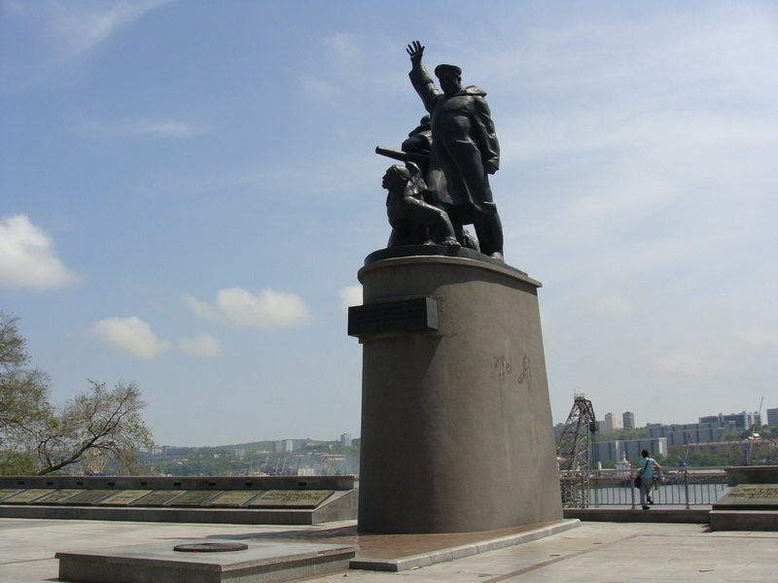
Морякам торгового флота. 1941-1945 гг.
В годы Великой Отечественной войны Владивосток оказался единственным советским портом, находившемся вне зоны боевых действий, через него шёл большой поток грузов для нужд обороны. Моряки Дальневосточного пароходства с честью пронесли флаг Родины по океанским путям, помогая громить врага своим самоотверженным трудом.

Slide 10
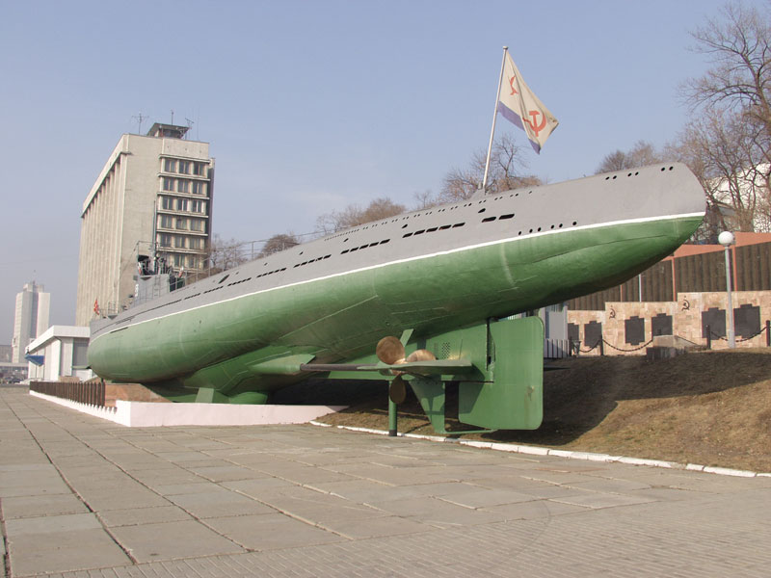
C-56, гвардейская подводная лодка, мемориальный комплекс.
В 1942 году С-56 была переведена из состава Тихоокеанского флота на Северный театр военных действий. Экипаж подводной лодки проявил высокое боевое мастерство и героизм, повредив четыре и потопив десять вражеских военных кораблей и морских транспортов.
Ратные подвиги экипажа подводной лодки С-56 были отмечены орденом Красного Знамени, ей было присвоено звание гвардейской, а её командир Г. И. Щедрин удостоен звания Героя Советского Союза.

Slide 11
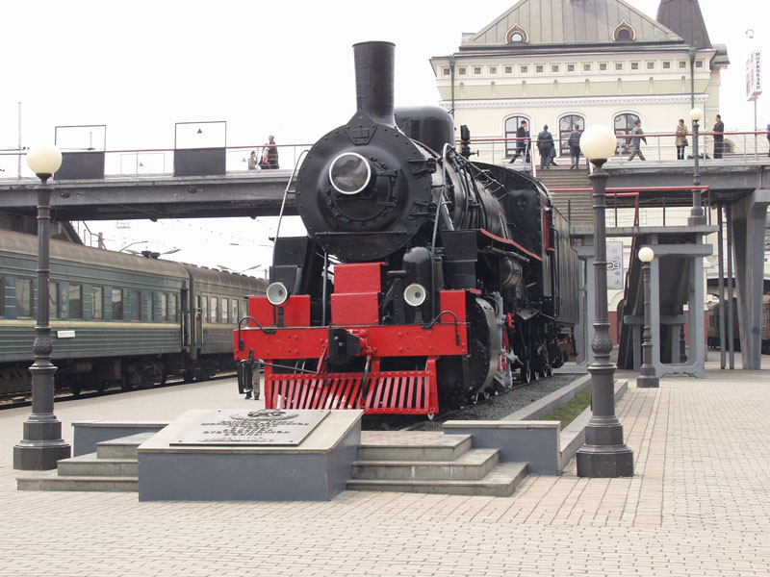
Железнодорожникам Приморья. 1941-1945 гг.
Памятник посвящён ратному труду железнодорожников Приморья
в годы Великой Отечественной войны 1941 - 1945 гг.

Slide 12
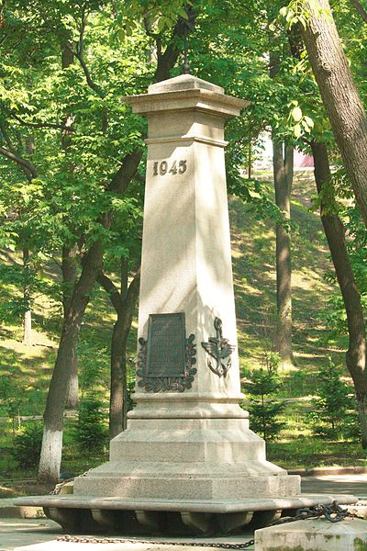
Морякам-тихоокеанцам, погибшим в войне с Японией, 1945 г
В августе 1945 г. Советский Союз, верный союзническому долгу, объявил войну империалистической Японии.
5 сентября 1945 г. Приморский крайком ВКП(б) и Военный совет ТОФ приняли совместное решение о создании во Владивостоке памятника морякам-тихоокеанцам, отдавшим жизнь в боях с империалистической Японией. Из мест боёв за города Сейсин и Расин во Владивосток были доставлены останки восьми неопознанных моряков-десантников и 30 сентября торжественно захоронены в братской могиле. Над могилой установлен обелиск.

Slide 13
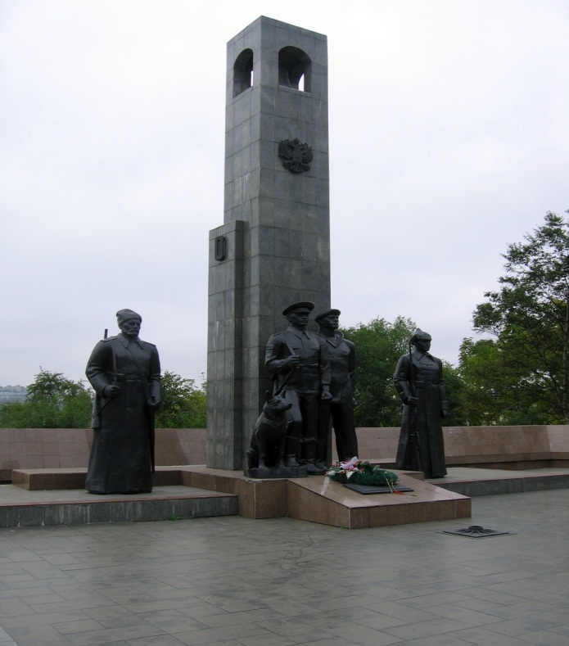
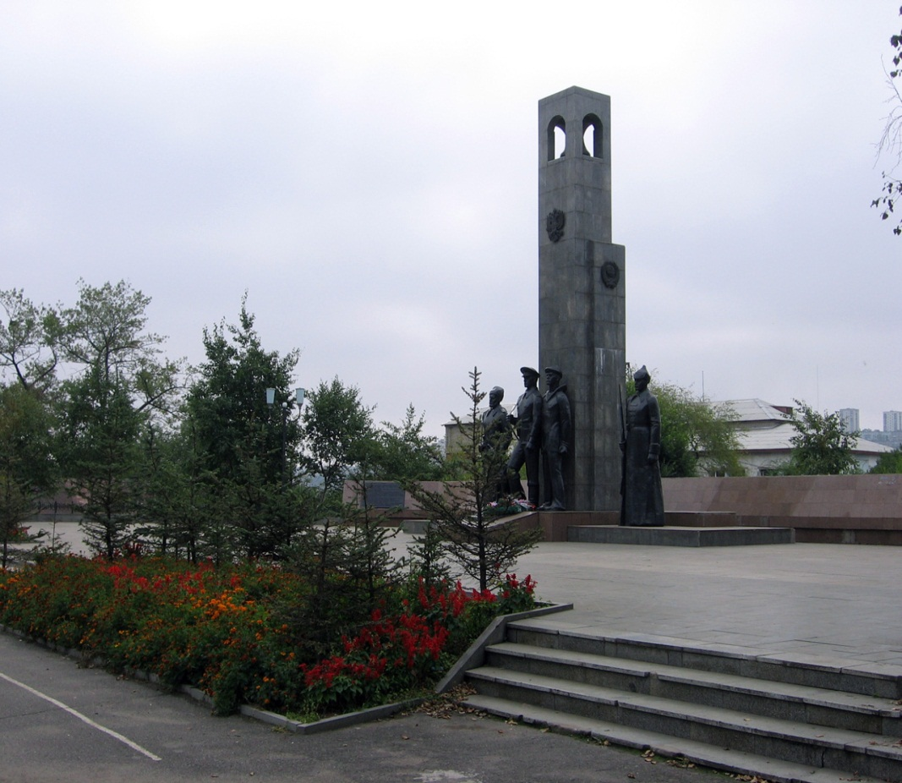
Памятник пограничникам, погибшим при защите границ Отечества.

Slide 14
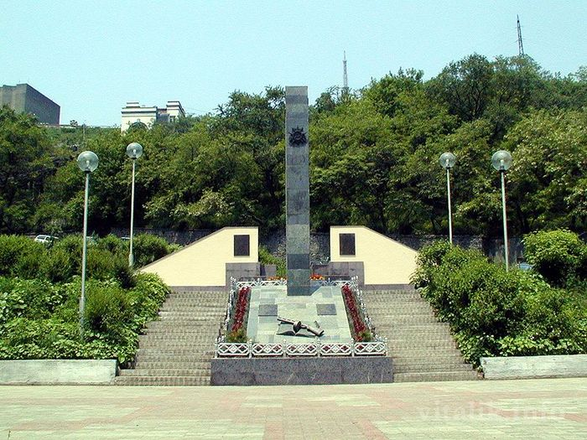
Памятник героям войны политехникам на Пушкинской.

Slide 15
Спасибо за внимание!

